Slide 1

^{IPERTENSIONE ARTERIOSA SEVERA:}
^{CHE SORPRESA!}
^{Autori:} P. Assandro (1), H. Chehade (2), J.B. Armengaud (1), prof U. Simeoni (1)
(1) Centre hospitalier universitaire vaudois, Lausanne, Svizzera
(2) Néphrologie pédiatrique, CHUV Lausanne , Svizzera

Slide 2


Annalisa, 15 mesi
BSA, vaccinata
Anamnesi muta
tumefazione fronto-sopraccigliare SN
EO: tumefazione sopraccigliare, il resto nella norma
PV: FC 90/min,FR 20/min, sat 100%, PA 200/98mmHg
Trattiamo l’urgenza ipertensiva (idralazina 0,2mg/kg )
TAC cerebrale: frattura parete posteriore dorbita SN (non spiega HTA)
no ipertensione endocranica
RX torace: non cardiomegalia
Fundus oculi: normale
ECG ed ecocardiogramma: ipertrofia cardiaca instauratasi 4-5 mesi prima.

Slide 3
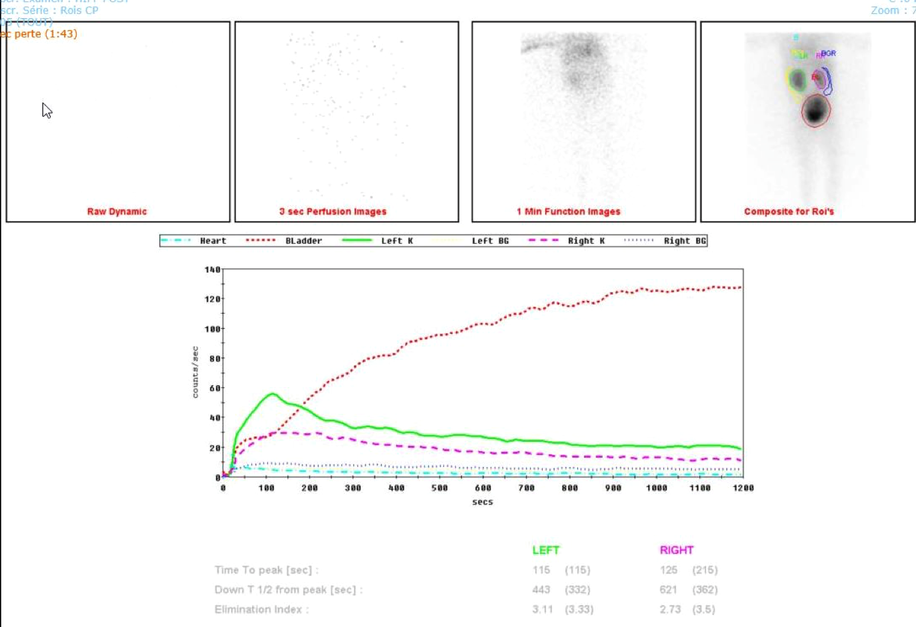
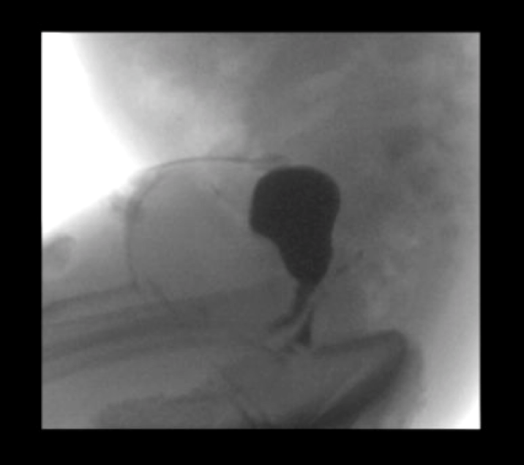
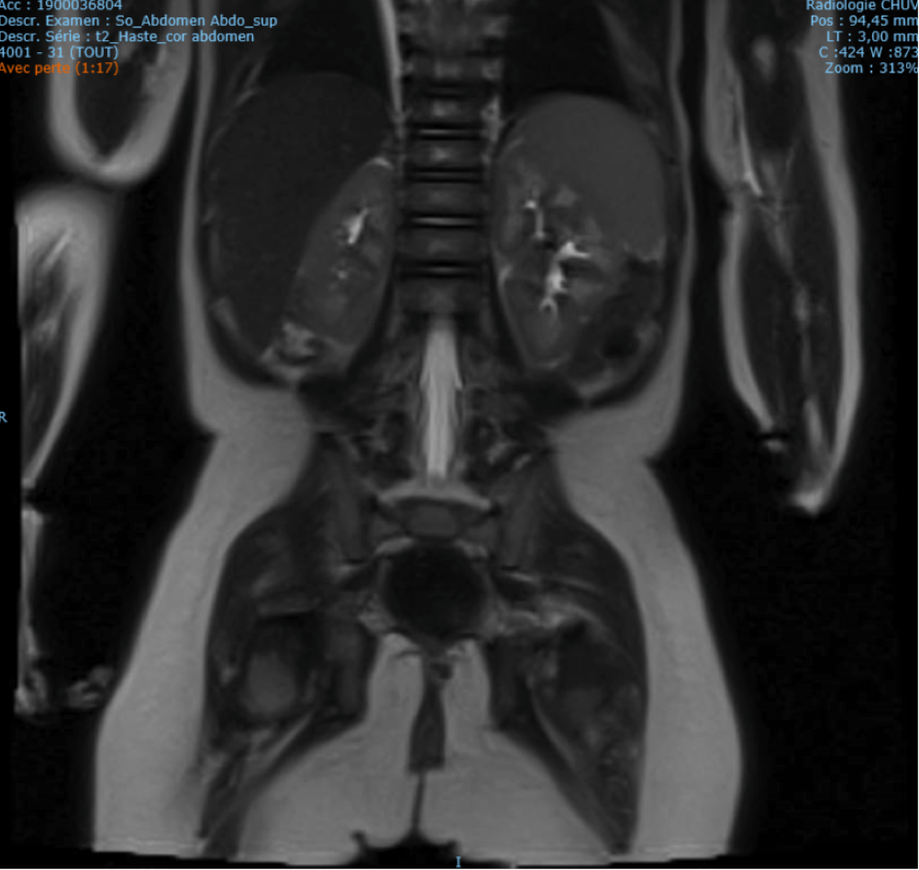
Gli esami escludono:
tireopatia
feocromocitoma/ neuroblastoma
coartazione aortica
vasculite immunomediata
ipersurrenalismo
iperaldosteronismo primario.
Funzione renale e spot urinario: normali
Eco addominale: asimmetria renale, doppler normale.
Angio-risonanza: ipotrofia del rene destro (D:50mm S:72mm)
anormale differenziazione corticomidollare
normale perfusione
La CUM è regolare.
IPO-DISPLASIA RENALE UNILATERALE CONGENITA.
Scintigrafia: ipoplasia renale destra severa
TAKE HOME MESSAGE
TC associato a ipertensione arteriosa severa è sempre un’urgenza
Non sempre la diagnosi è quella che diamo per scontato
Sempre ricercare la causa di un’ipertensione arteriosa, anche se diagnosticata in modo fortuito

Slide 4
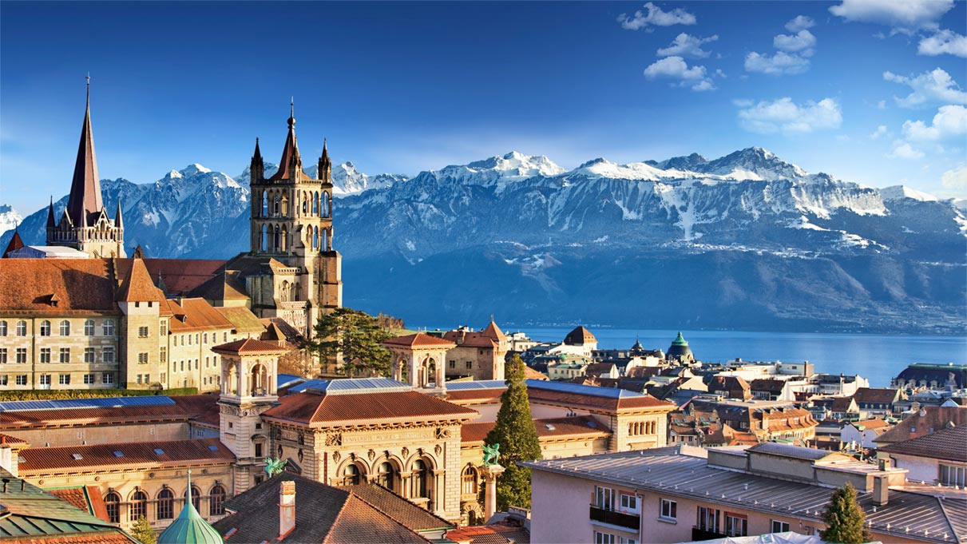
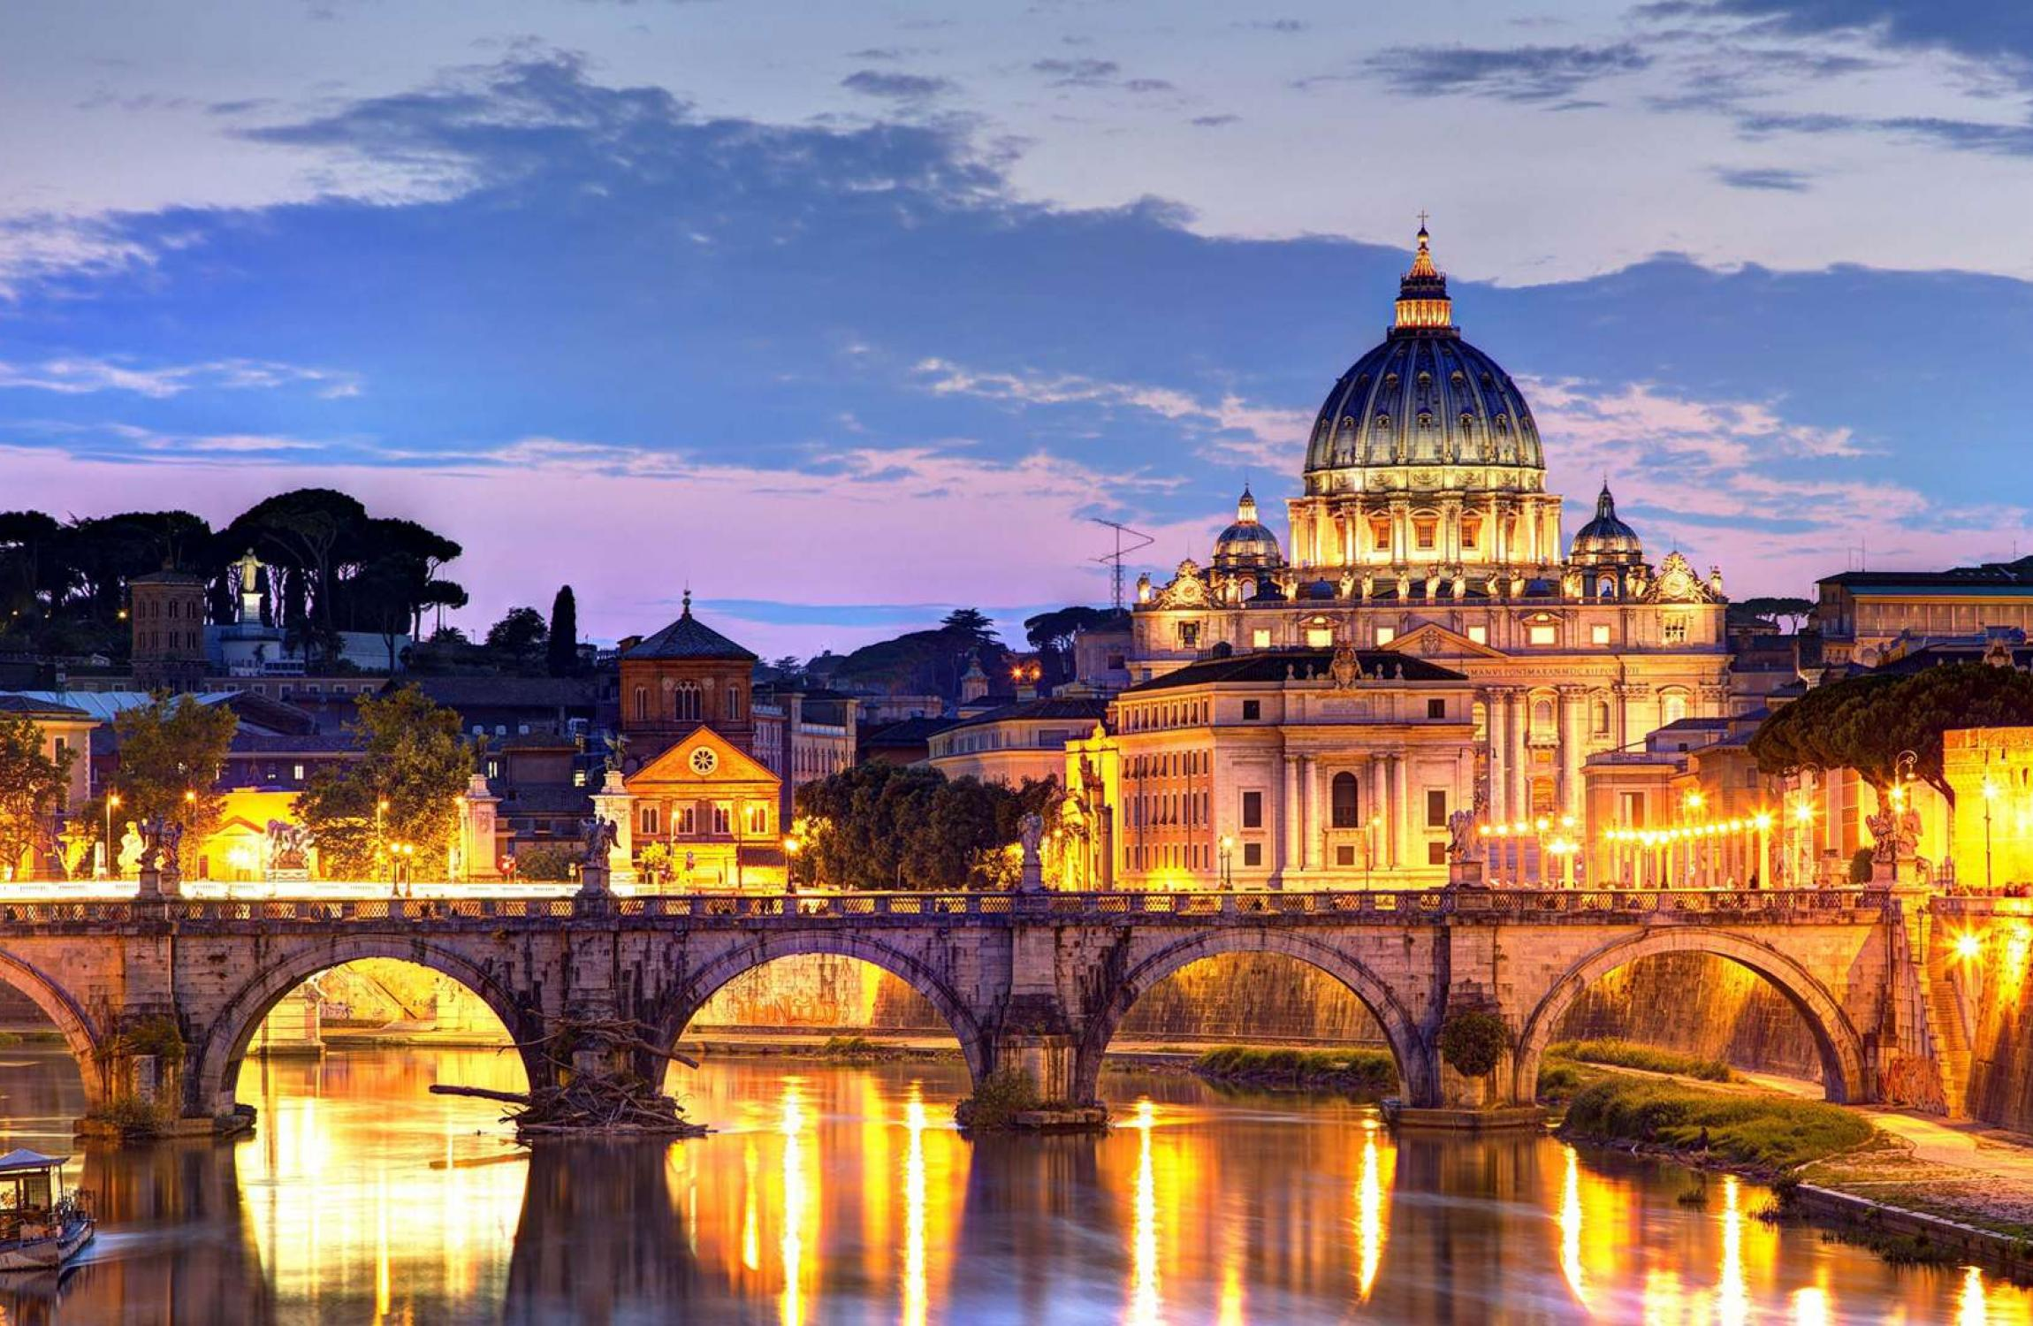
Losanna
Grazie
Roma

